Slide 1

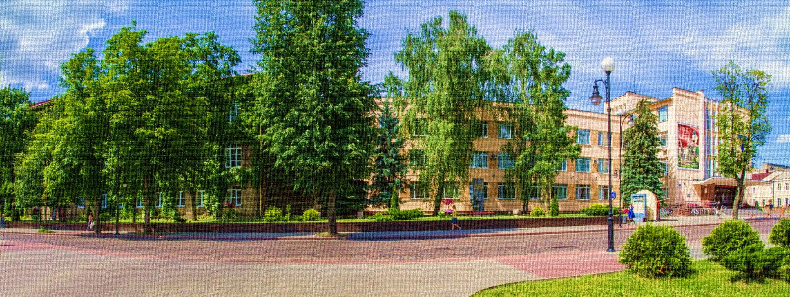





Цели ООН в области устойчивого развития
2025
Цель 4: Обеспечение всеохватного и справедливого образования и поощрение возможности обучения на протяжении всей жизни

Slide 2


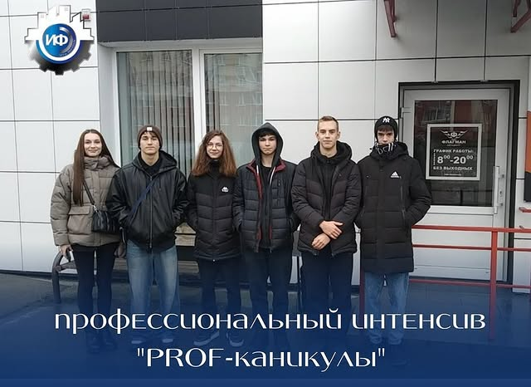
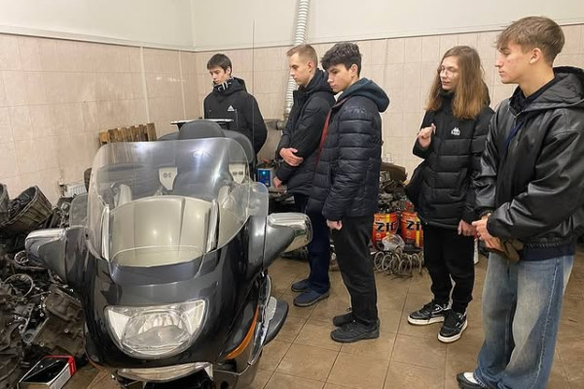

PROF-каникулы
В рамках проведения профориентационного интенсива «PROF-каникулы в Купаловском университете: зимний сезон» инженерный факультет принял в своих стенах учащихся школ города Гродно.
Встречу с учащимися провел декан инженерного факультета Дмитрий Линник. Он рассказал о работе факультета, действующих специальностях, показал лаборатории.
Состоялась экскурсия на филиал «Автоцентр «Флагман», которую провели для учащихся гимназии № 9 имени Ф.П. Кириченко. Также на инженерном факультете прошла бизнес-игра «Бизнес-администрирование и финансы». Провела мероприятие доцент кафедры логистики и методов управления Юлия Крупенко, которая также рассказала о специальностях факультета и ответила на интересующие ребят вопросы. Частью события стали учащиеся СШ № 32 имени Т.Г. Ларионовой города Гродно.
https://www.grsu.by/component/k2/item/53591-grgu-imeni-yanki-kupaly-posetili-grodnenskie-shkolniki.html
Гродненский государственный университет имени Янки Купалы

Slide 3
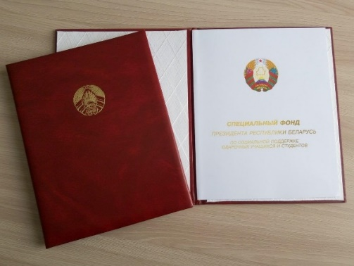
Стипендии Президента Беларуси
В соответствии с новым решением 173 студента и курсанта высших учебных заведений получат стипендии Президента Беларуси за выдающиеся достижения в учебе и творчестве. В числе награжденных оказались и 5 студентов Купаловского университета: Юлия Боброва – 4 курс, специальность «Таможенное дело», Мария Гимпель – 2 курс, специальность «Бухгалтерский учет, анализ и аудит», Анна Гук – 4 курс, специальность «Русская филология», Анастасия Кисель – 3 курс, специальность «Журналистика», Евгений Ходарцевич – курсант 3 курса, специальность «Тыловое обеспечение войск».
Кроме стипендий было присуждено 26 гранд-премий с вручением нагрудного знака «Лаўрэат спецыяльнага фонду Прэзідэнта Рэспублікі Беларусь па сацыяльнай падтрымцы здольных навучэнцаў i студэнтаў». Также 217 специальных премий получили победители республиканских олимпиад и конкурсов. Специальная премия присуждена победителю XXX Республиканского конкурса научных работ студентов Егору Розмыслу, магистранту факультета истории, коммуникации и туризма.
https://www.grsu.by/component/k2/item/53597-studentam-grgu-imeni-yanki-kupaly-naznacheny-stipendii-prezidenta-belarusi.html
Стипендии Президента Беларуси назначены 185 студентам вузов. Среди них 5 студентов Гродненского государственного университета имени Янки Купалы: Анастасия Кисель – студентка 4 курса факультета истории, коммуникации и туризма, Мария Павлович – студентка 4 курса факультета истории, коммуникации и туризма, Анастасия Бакуревич – студентка 4 курса педагогического факультета, Александра Воронецкая – студентка 4 курса филологического факультета, Алла Наумчик – выпускница факультета искусств и дизайна.
https://www.grsu.by/component/k2/item/56187-kupalovtsam-naznacheny-stipendii-prezidenta-respubliki-belarus.html
Гродненский государственный университет имени Янки Купалы

Slide 4
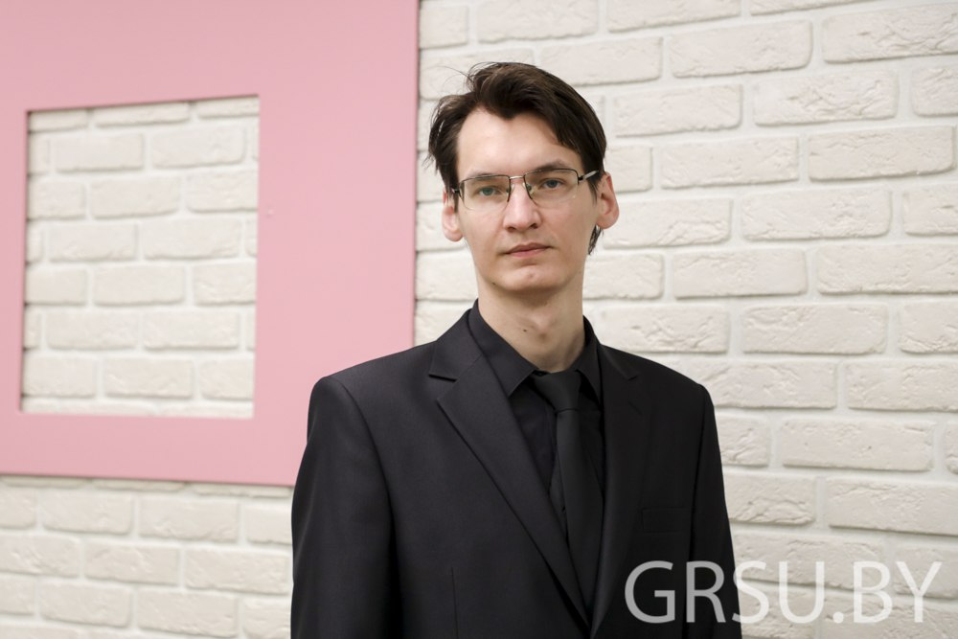
Стипендия Президента Беларуси
Стипендии Президента Беларуси на 2025 год назначены 49 аспирантам, выполняющим диссертационные исследования по приоритетным направлениям научной, технических, медицинских, химических, экономических, педагогических и других наук по актуальным и востребованным для соответствующих отраслей темам. Соответствующее распоряжение подписал 10 января Глава государства Александр Лукашенко.
Аспирант факультета биологи и экологии Савко Алексей удостоен стипендии Президента Республики Беларусь на 2025 год. Стипендия назначена за установление механизмов регуляции растительными полифенолами и некоторыми лекарственными средствами процесса формирования пор высокой проницаемости, величины мембранного потенциала митохондрий гепатоцитов крыс, что позволило выявить мишени действия биокорректоров в митохондриях и предложить ряд полифенолов в качестве эффективных гепатопротекторов. Научным руководителем является профессор кафедры биохимии, доктор биологических наук, профессор Илья Заводник. Алексей Савко успешно совмещает обучение в аспирантуре, научную деятельность и работу в качестве преподавателя-стажера на кафедре химии и биотехнологии.
https://www.grsu.by/component/k2/item/53668-kupalovtsu-naznachena-stipendiya-prezidenta-belarusi.html
Гродненский государственный университет имени Янки Купалы

Slide 5
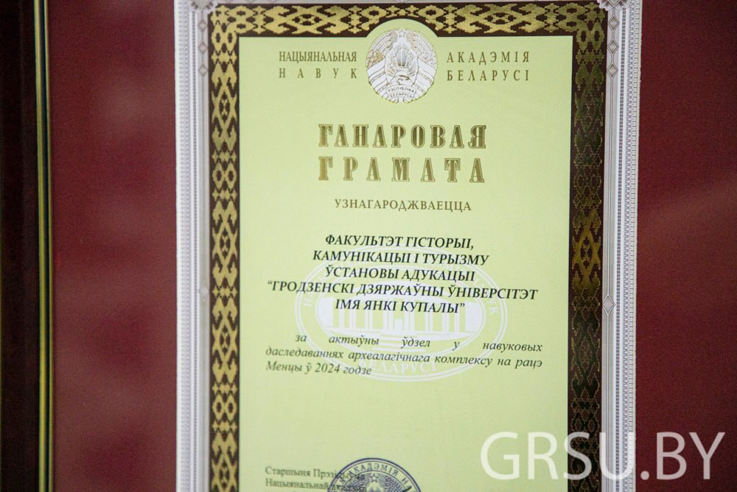
Почетная грамота НАН
Факультет истории, коммуникации и туризма был отмечен Почетной грамотой НАН за активное участие в научных исследованиях археологического комплекса на реке Менка в 2024 году.
Студенты факультета истории, коммуникации и туризма проходили археологическую практику в археологическом комплексе на реке Менка. Там был сделан ряд открытий, в том числе обнаружен еще один фрагмент посуды с родовым знаком князя Изяслава.
https://www.grsu.by/component/k2/item/53772-fakultet-istorii-kommunikatsii-i-turizma-otmechen-pochetnoj-gramotoj-nan.html
Гродненский государственный университет имени Янки Купалы

Slide 6
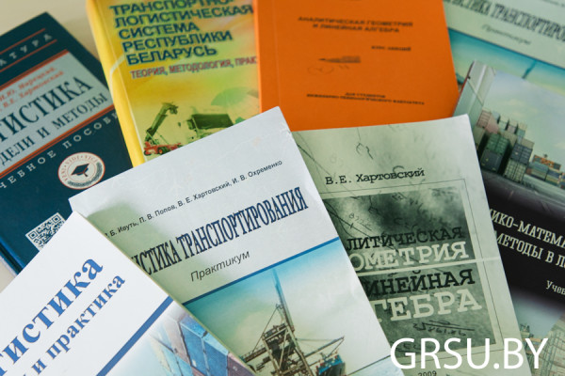
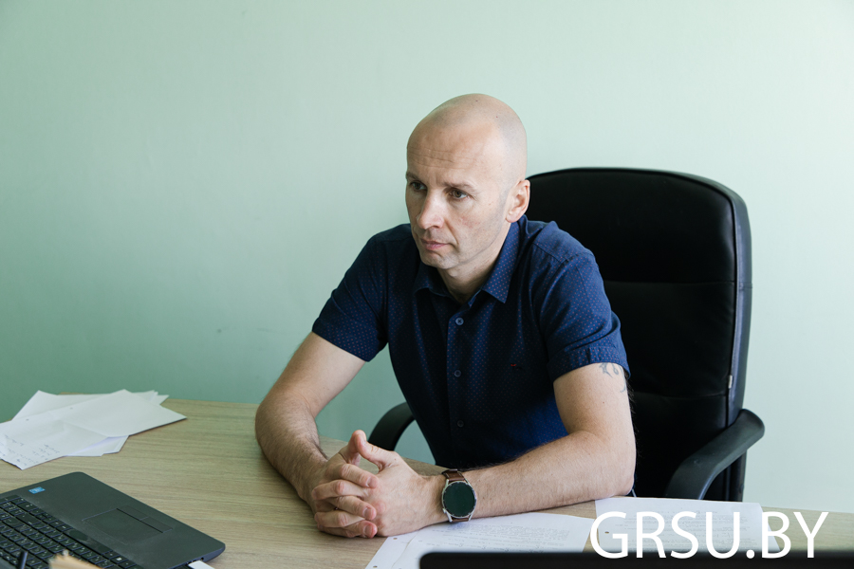
Грант Президента Республики Беларусь
Заведующий кафедрой логистики и методов управления ГрГУ имени Янки Купалы Вадим Хартовский стал одним из 46 специалистов, удостоенных гранта Президента Республики Беларусь на 2025 год. Этот грант является подтверждением высоких профессиональных достижений и значимости работы Вадима Евгеньевича в области науки и образования.
Вадим Хартовский активно занимается разработкой моделей регуляторов с обратной связью. Эти модели играют ключевую роль в современных системах автоматического управления, так как позволяют значительно улучшить точность и качество их работы. В своей исследовательской деятельности он фокусируется на различных аспектах автоматизации, что делает его работы актуальными для многих отраслей.
https://www.grsu.by/component/k2/item/53797-uchenyj-kupalovskogo-universiteta-stal-obladatelem-granta-prezidenta-respubliki-belarus.html
Гродненский государственный университет имени Янки Купалы

Slide 7
Новая специальность
В 2025 году Гродненский государственный университет имени Янки Купалы открывает подготовку по образовательной программе бакалавриата 6-05-0511-05 «Биоинженерия и биоинформатика» на факультете биологии и экологии.
Потребность в специалистах квалификации «Биоинженер-биоинформатик» продиктована временем, современными условиями производства, использованием IT технологий, необходимостью обработки больших массивов данных и внедрением инновационных методов и подходов.
Гродненский государственный университет имени Янки Купалы обладает мощной ресурсной базой, значительным научным потенциалом и кадровым резервом, что позволяет успешно осуществлять подготовку по междисциплинарным образовательным программам. В подготовке специалистов будет задействован потенциал трех факультетов: факультета биологии и экологии, факультета математики и информатики и физико-технического факультета.
https://www.grsu.by/component/k2/item/53914-v-grgu-imeni-yanki-kupaly-otkryvaetsya-novaya-spetsialnost.html
Гродненский государственный университет имени Янки Купалы

Slide 8
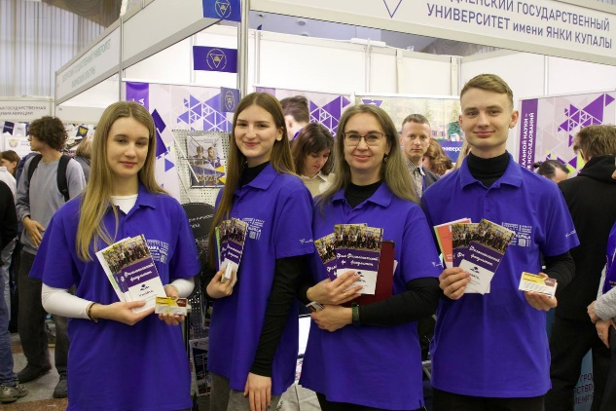
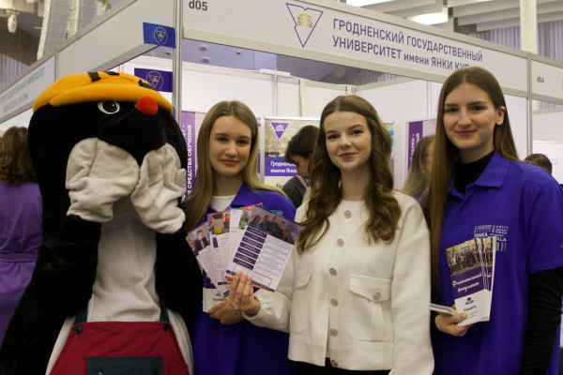
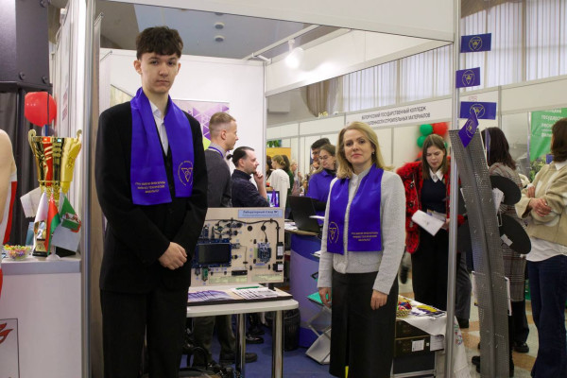
Выставка «Образование и карьера. Учебные технологии – 2025»
Делегация Купаловского университета приняла участие в 22-й Международной специализированной выставке «Образование и карьера. Учебные технологии – 2025», проходившей в Минске. Это событие собрало множество образовательных учреждений, компаний и экспертов, что создало уникальную платформу для обмена опытом и презентации новых образовательных технологий.
На выставке купаловцы активно делились научно-образовательным опытом и потенциалом университета. Посетители могли узнать о различных специальностях, учебных программах и научных инициативах, которые предлагает ГрГУ имени Янки Купалы. Делегация организовала информационные стенды, где будущие абитуриенты могли задать вопросы и получить полную информацию о процессе поступления, условиях обучения и студенческой жизни.
https://www.grsu.by/component/k2/item/54053-kupalovtsy-uspeshno-predstavili-universitet-na-vystavke-obrazovanie-i-karera-uchebnye-tekhnologii-2025.html
Гродненский государственный университет имени Янки Купалы

Slide 9
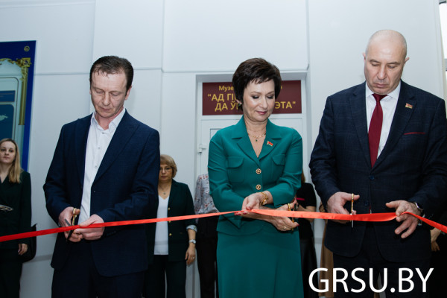
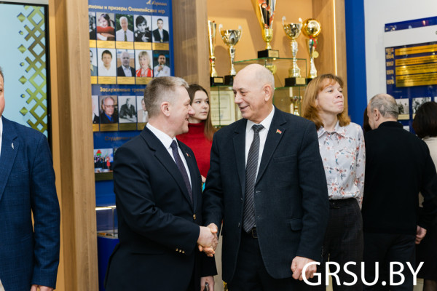
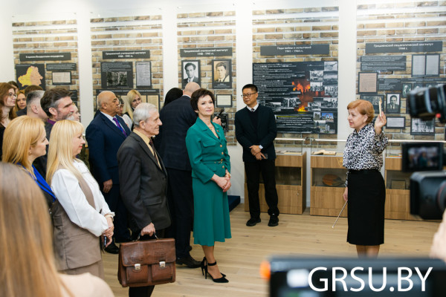
Центр патриотического воспитания
В музее истории развития Купаловского университета состоялось торжественное открытие Центра патриотического воспитания.
На мероприятии присутствовали студенты, преподаватели и почетные гости. В числе почетных гостей – помощник Президента Республики Беларусь – инспектор по Гродненской области Юрий Караев; директор ЧСУП «АригонСтроЙ», подрядной организации, проводившей ремонтные работы, Сергей Сучилкин; руководитель студии «3Д плюс дизайн», автор дизайнерского проекта центра Игорь Мазалевич; дизайнер научно-производственного коммерческого общества с ограниченной ответственностью «САТМЕН» Евгений Ярошинский; кандидат исторических наук, профессор Гродненского государственного университета имени Янки Купалы Валерий Черепица.
https://www.grsu.by/component/k2/item/54287-v-grgu-imeni-yanki-kupaly-otkryli-tsentr-patrioticheskogo-vospitaniya.html
Гродненский государственный университет имени Янки Купалы

Slide 10
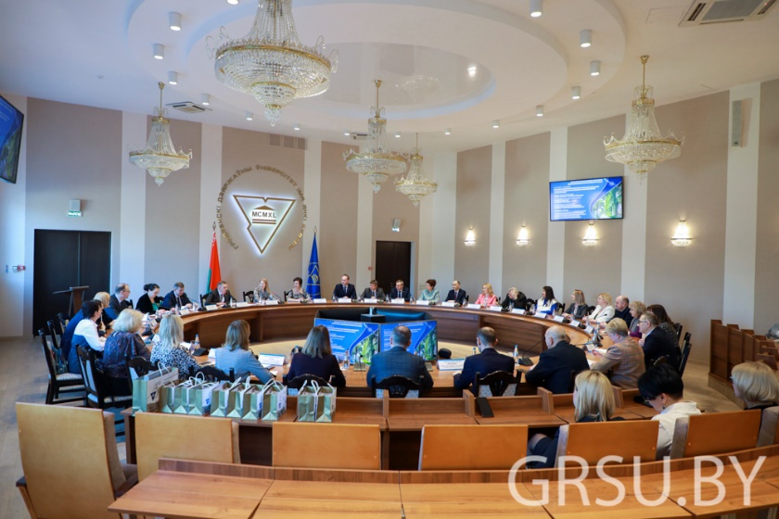
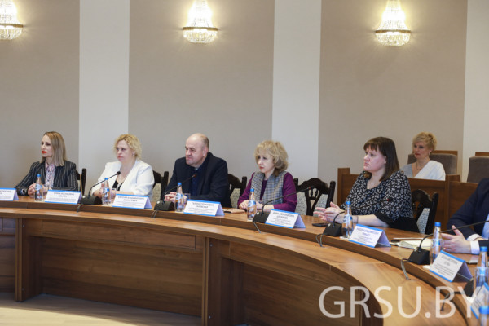
Комиссия Департамента контроля качества образования Министерства образования Республики Беларусь
В Купаловском университете аккредитовывались четыре специальности: 1-31 01 02 «Биохимия» (6-05-0511-02 «Биохимия»); 7-06-0412-04 «Маркетинг»; 7-06-0412-01 «Менеджмент»; 2-01 02 31 «Педагогическое сопровождение» (5-04-0114-01 «Педагогическое сопровождение»).
Комиссия работала в Купаловском университете с 4 по 7 марта. Её председателем являлась Екатерина Венгурова – начальник отделения государственной аккредитации учреждений высшего образования управления государственной аккредитации Департамента контроля качества образования Министерства образования Республики Беларусь.
Членами комиссии были проанализированы организация и содержание образовательного процесса, материально-техническое обеспечение по аккредитуемым специальностям, социально-бытовые условия и соблюдение норм по охране здоровья и безопасности жизни обучающихся, кадровые ресурсы, информационное и библиотечное обеспечение университета и, в частности, Волковысского колледжа. Результаты деятельности комиссии найдут свое отражение в заключении.
https://www.grsu.by/component/k2/item/54411-komissiya-departamenta-kontrolya-kachestva-obrazovaniya-ministerstva-obrazovaniya-respubliki-belarus-zavershila-rabotu-v-grgu-imeni-yanki-kupaly.html
Гродненский государственный университет имени Янки Купалы

Slide 11
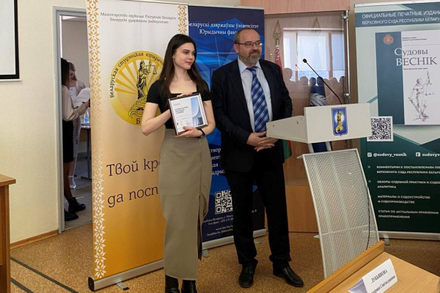
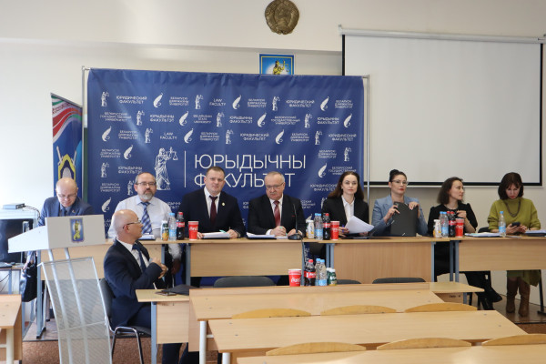
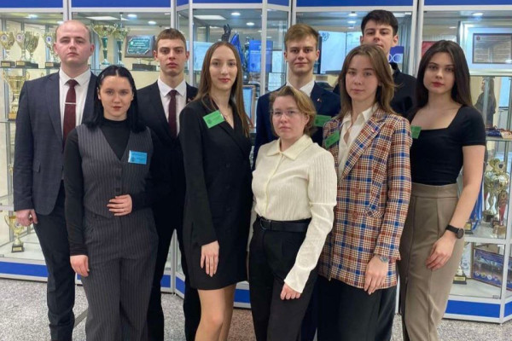
Белорусская студенческая юридическая олимпиада – 2025
Под руководством старшего преподавателя кафедры теории и истории государства и права Дианы Зубрик участие в олимпиаде приняла команда юридического факультета ГрГУ имени Янки Купалы – «Купалаўцы». В состав команды вошли следующие студенты: Ульяна Котляр, Дарья Лёгкая, Елена Москаленко, Павел Романчук и Владислав Курлянчик. В индивидуальном зачете приняли участие Андрей Петрович, Кирилл Ивановский и Дарья Третяк.
По результатам олимпиады команда «Купалаўцы» стала лучшей в конкурсе по нотариату и была награждена дипломом I степени. Кроме того, Елена Москаленко получила приглашение на прохождение стажировки в известных международных юридических компаниях «REVERA» и «GRATA International».
https://www.grsu.by/component/k2/item/54710-kupala-tsy-stali-prizerami-belorusskoj-studencheskoj-yuridicheskoj-olimpiady-2025.html
Гродненский государственный университет имени Янки Купалы

Slide 12
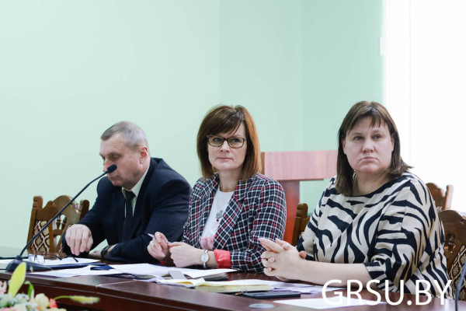
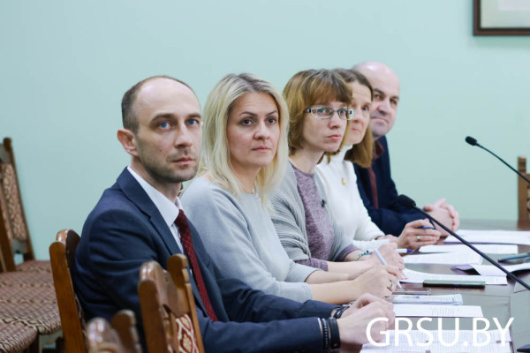
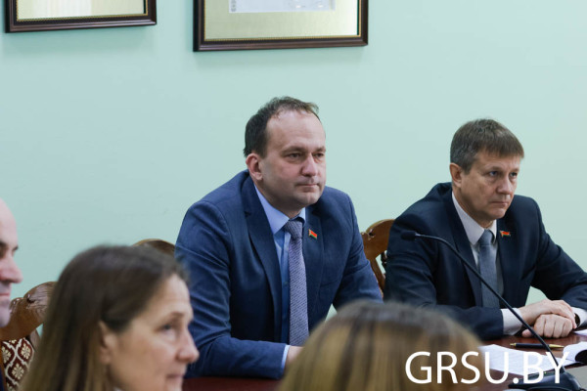
Заседание рабочей группы Независимого агентства аккредитации по постаккредитационному мониторингу проходит в ГрГУ имени Янки Купалы
В ГрГУ имени Янки Купалы прошло заседание рабочей группы Независимого агентства аккредитации (IAAR) по постаккредитационному мониторингу.
Заседание прошло в онлайн-формате, что позволило привлечь экспертов и представителей учебных заведений из различных стран. Такой подход способствует более широкому обмену мнениями и лучшими практиками, что, в свою очередь, помогает разработать эффективные стратегии для улучшения образовательного процесса.
https://www.grsu.by/component/k2/item/54721-zasedanie-rabochej-gruppy-nezavisimogo-agentstva-akkreditatsii-po-postakkreditatsionnomu-monitoringu-prokhodit-v-grgu-imeni-yanki-kupaly.html
Гродненский государственный университет имени Янки Купалы

Slide 13
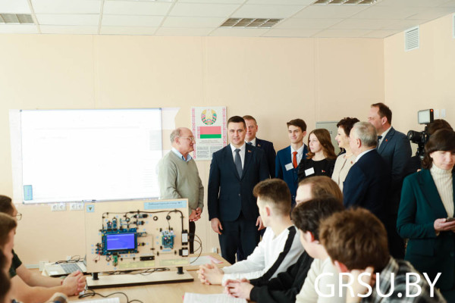
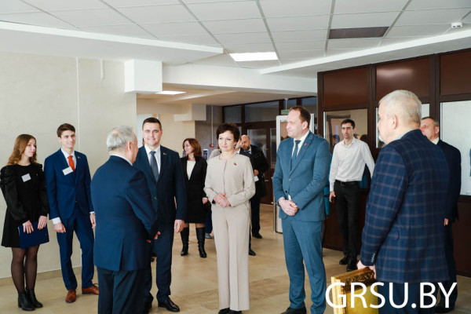
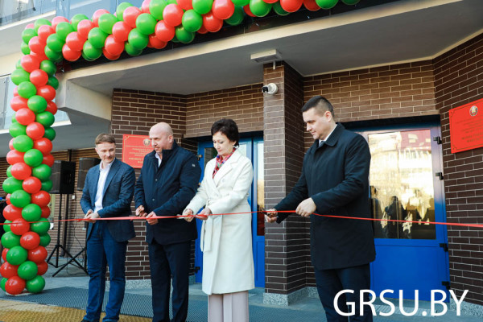
Новый корпус университета
В Гродненском государственном университете имени Янки Купалы состоялось важное и долгожданное событие – открытие нового корпуса физико-технического факультета и пространства по интересам технического профиля «Союз техники и творчества».
Это мероприятие собрало множество гостей, среди которых был Министр образования Беларуси Андрей Иванец, который выступил перед присутствующими с вдохновляющей речью. Также среди почетных гостей были начальник главного управления образования Гродненского облисполкома Руслан Абрамчик, заместитель генерального директора ООО "Фундамент-строй" Сергей Кунцевич. Министр образования подчеркнул значимость данного проекта для образования и науки в стране, отметив, что такие инициативы способствуют развитию молодежи и их профессиональных навыков.
https://www.grsu.by/component/k2/item/54739-v-grgu-imeni-yanki-kupaly-sostoyalos-otkrytie-novogo-korpusa-s-uchastiem-ministra-obrazovaniya.html
Гродненский государственный университет имени Янки Купалы

Slide 14
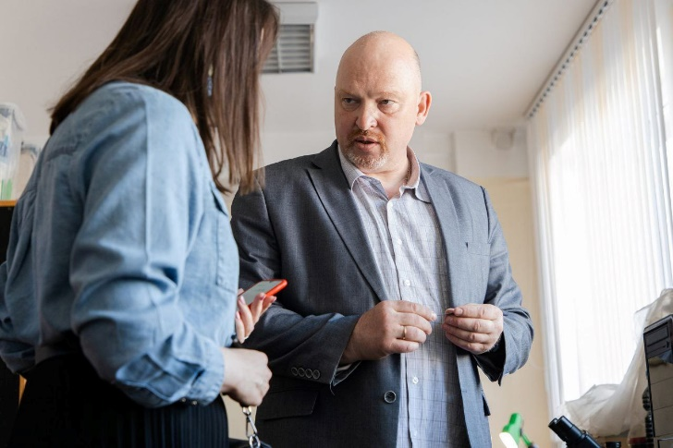
Премия ФПБ в области труда
На заседании президиума Совета ФПБ было принято решение о награждении выдающихся работников, креативных коллективов и организаций. В сентябре прошлого года был объявлен конкурс на премию ФПБ 2025 года в сфере труда. В рамках этого конкурса было создано девять номинаций, в которых предусмотрено вручение 25 премий. Из них 17 премий предназначены за достижения в различных отраслях труда, а одна премия и номинация присуждаются за значительный вклад в развитие социального партнерства.
Среди награжденных Евгений Овчинников, профессор кафедры машиноведения и технической эксплуатации автомобилей инженерного факультета Гродненского государственного университета имени Янки Купалы, который удостоен награды «За значительный вклад в области качества».
Всем победителям конкурса присвоено высокое звание Лауреата премии Федерации профсоюзов Беларуси 2025 года в области труда. Также предусмотрено и денежное вознаграждение.
https://www.grsu.by/component/k2/item/54745-kupalovets-poluchil-premiyu-fpb-v-oblasti-truda.html
Гродненский государственный университет имени Янки Купалы

Slide 15
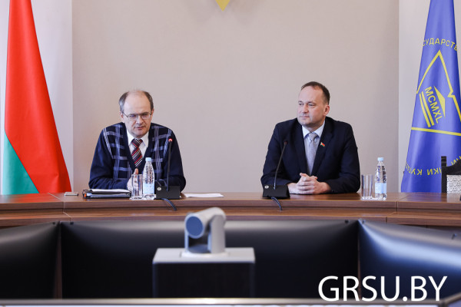
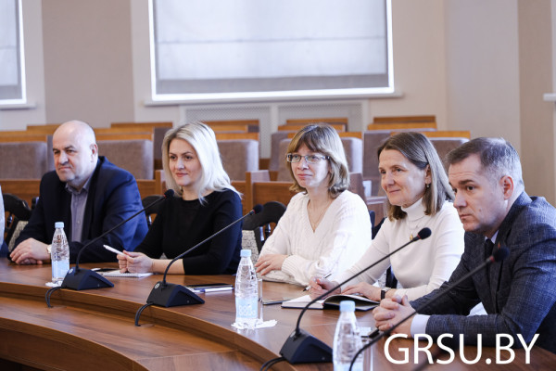
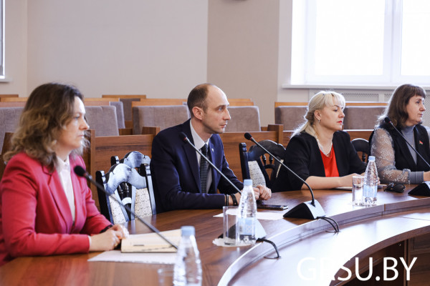
Оценка сертифицированной системы менеджмента качества на соответствие требованиям СТБ ISO 9001-2015, ISO 9001:2015
Периодическая оценка сертифицированной системы менеджмента качества на соответствие требованиям СТБ ISO 9001-2015, ISO 9001:2015 в Национальной системе подтверждения Республики Беларусь проходила с 31 марта по 03 апреля 2025 года в ГрГУ имени Янки Купалы.
Аудит осуществлял сотрудник Белорусского государственного института стандартизации и сертификации Дмитрий Кугейко.
Эксперт-аудитор провел аудит первого проректора, проректора по учебной работе, проректора по научной работе, отдела менеджмента качества, информационно-аналитического центра, учебно-методического управления, Центра доуниверситетского образования, Центра развития карьеры, научно-исследовательской части. Среди структурных подразделений, в которых также был проведен аудит, – филологический факультет, кафедра романо-германской филологии, инженерный факультет, кафедра логистики и методов управления, кафедра машиноведения и технической эксплуатации автомобилей, научно-исследовательская лаборатория молекулярной спектроскопии и оптики наноструктур, факультет искусств и дизайна.
https://www.grsu.by/component/k2/item/54833-periodicheskaya-otsenka-sertifitsirovannoj-sistemy-menedzhmenta-kachestva-na-sootvetstvie-trebovaniyam-stb-iso-9001-2015-iso-9001-2015-v-natsionalnoj-sisteme-podtverzhdeniya-respubliki-belarus-zavershilas.html
Гродненский государственный университет имени Янки Купалы

Slide 16
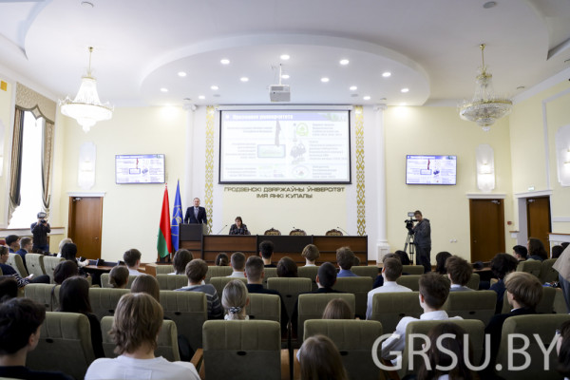
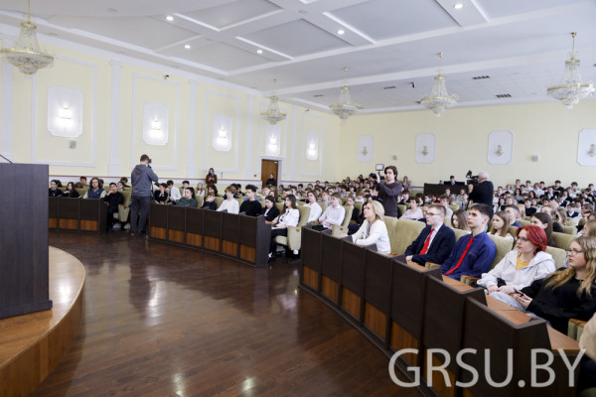
«Университетский классный час»
В Купаловском университете прошел «Университетский классный час» для учащихся десятых и одиннадцатых профильных классов инженерной направленности. Подобное мероприятие состоялось в Беларуси впервые.
Как рассказал первый проректор ГрГУ имени Янки Купалы Александр Каревский, университет всегда старается быть рядом с абитуриентами, помочь им с выбором будущей профессии. Идея провести «Университетский классный час» появилась после того, как успешно прошло большое родительское собрание для мам и пап студентов.
https://www.grsu.by/component/k2/item/54946-v-grgu-imeni-yanki-kupaly-sostoyalsya-universitetskij-klassnyj-chas.html
Гродненский государственный университет имени Янки Купалы

Slide 17
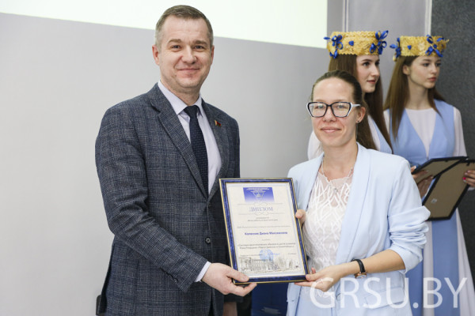
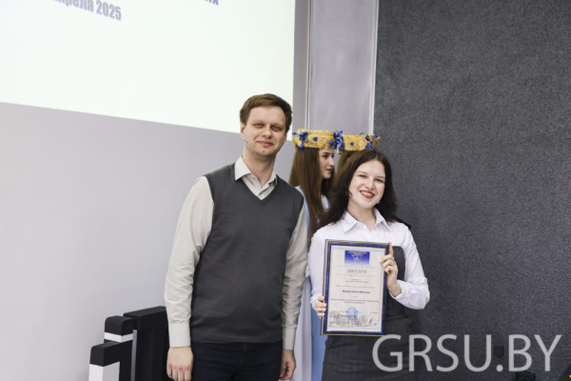
Заседание научно-технического совета университета
В рамках заседания научно-технического совета университета были рассмотрены и обсуждены важные вопросы, касающиеся развития хоздоговорной деятельности и экспорта наукоемкой продукции (услуг) на факультете биологии и экологии.
Кроме того, были проанализированы проблемы и определены перспективы развития системы подготовки научных кадров на факультете экономики и управления на период до 2030 года. Было также рассмотрено и рекомендовано к утверждению Положение о «Купаловской научной премии».
Подведены итоги конкурса студенческих научных объединений университета, а затем в торжественной обстановке вручены дипломы студентам-призерам XXXI Республиканского конкурса научных работ. 15 студентов получили дипломы II-й категории, а 11 – дипломы III-й категории.
https://www.grsu.by/component/k2/item/55012-v-grgu-imeni-yanki-kupaly-proshlo-zasedanie-nauchno-tekhnicheskogo-soveta-universiteta.html
Гродненский государственный университет имени Янки Купалы

Slide 18
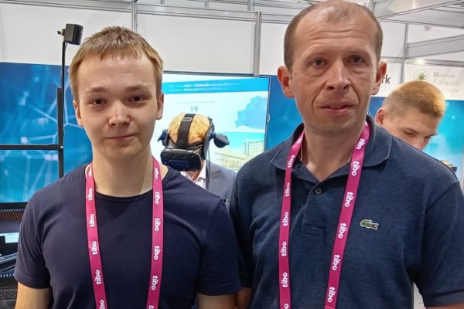
Конкурс «Лучшая дипломная и научно-исследовательская работа студентов в области менеджмента и контроля качества»
Государственный комитет по стандартизации Республики Беларусь подвел итоги конкурса «Лучшая дипломная и научно-исследовательская работа студентов в области менеджмента и контроля качества» за 2024 год. Среди победителей выпускники-купаловцы.
Конкурсная комиссия, состоявшая из представителей Государственного комитета по стандартизации, Министерства образования Республики Беларусь, других республиканских органов государственного управления, ведущих специалистов организаций в области менеджмента и контроля качества, определила победителей конкурса.
Победителями конкурса стали Матвей Бочко, выпускник физико-технического факультета, работа которого была выполнена под научным руководством заведующего кафедрой электротехники и электроники, доцента, кандидата физико-математических наук Андрея Германа, а также выпускницы факультета истории, коммуникации и туризма – Виктория Бриль и Анастасия Левкович. Научный руководитель – старший преподаватель кафедры туризма и культурного наследия Ирина Скварнюк.
https://www.grsu.by/component/k2/item/55048-predstaviteli-grgu-imeni-yanki-kupaly-stali-pobeditelyami-konkursa-luchshaya-diplomnaya-i-nauchno-issledovatelskaya-rabota-studentov-v-oblasti-menedzhmenta-i-kontrolya-kachestva.html
Гродненский государственный университет имени Янки Купалы

Slide 19
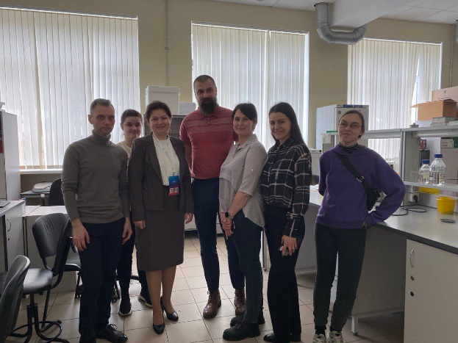
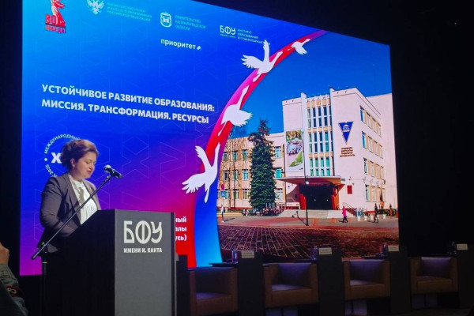
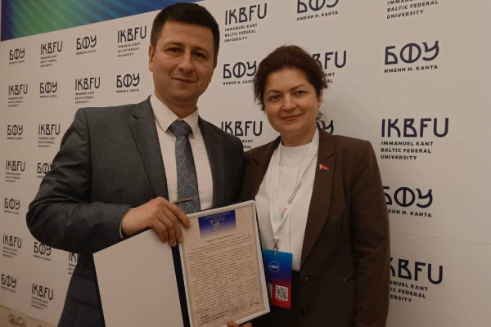
Международный педагогический конгресс
XXV Международный педагогический конгресс на тему «Устойчивое развитие образования: Миссия. Трансформация. Ресурсы» проходит с 23 по 26 апреля в Калининграде.
Конгресс представляет собой крупную международную платформу для обсуждения актуальных вопросов педагогики, инновационных подходов к обучению и стратегий развития образовательных систем. Участники форума имеют возможность обменяться опытом и идеями, что способствует продвижению передовых практик в области образования.
В рамках конгресса Наталья Башун провела встречи с представителями профессорско-преподавательского состава и студентами ОНК «Институт медицины и наук о жизни» Балтийского федерального университета имени Иммануила Канта. На этих встречах обсуждались возможные направления сотрудничества в области научно-исследовательской и инновационной деятельности, что открывает новые горизонты для совместной работы наших учебных заведений.
https://www.grsu.by/component/k2/item/55117-prorektor-po-nauchnoj-rabote-grgu-imeni-yanki-kupaly-natalya-bashun-prinimaet-uchastie-v-mezhdunarodnom-pedagogicheskom-kongresse.html
Гродненский государственный университет имени Янки Купалы

Slide 20
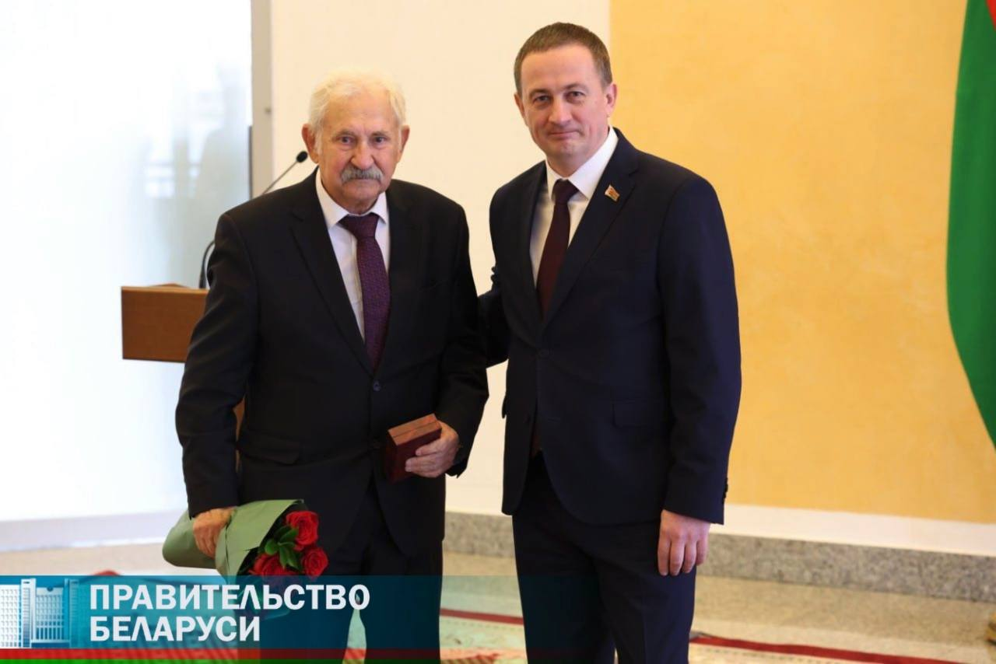
Медаль Франциска Скорины
Премьер-министр Александр Турчин вручил государственные награды представителям различных сфер. Среди награжденных – профессор кафедры математического анализа, дифференциальных уравнений и алгебры Гродненского государственного университета имени Янки Купалы Иван Мартынов.
Награды вручены сотрудникам промышленных предприятий, работникам энергетической сферы, деятелям образования, культуры и искусства, сотрудникам средств массовой информации, а также государственным служащим.
https://www.grsu.by/component/k2/item/55392-ivan-platonovich-martynov-udostoen-gosudarstvennoj-nagrady-za-professionalizm-talant-i-predannost-delu.html
Гродненский государственный университет имени Янки Купалы

Slide 21
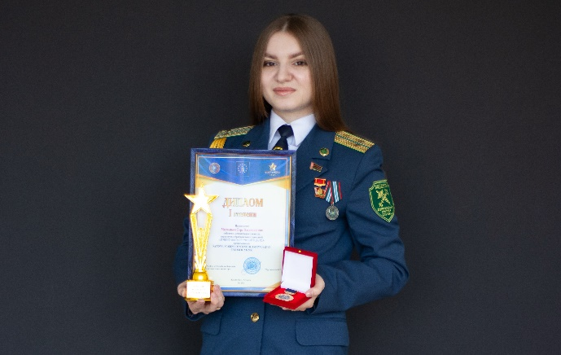
Лучший молодой ученый в СНГ
Конкурс «Лучший молодой ученый СНГ – 2025» ежегодно проводится в Астане среди исследователей до 35 лет, которые внесли неоценимый вклад в развитие науки на национальном и международном уровне. Выпускница юридического факультета Гродненского государственного университета имени Янки Купалы Вера Мартынова стала лучшим молодым ученым в Содружестве Независимых Государств!
Выпускница Купаловского университета направила свои работы, включая научное исследование в области миграционного контроля и портфолио научных достижений за 2023 и 2024 годы, для участия в престижном конкурсе еще в декабре 2024 года. На тот момент она обучалась в магистратуре ГрГУ имени Янки Купалы. Отбор и вычитка представленных работ длились несколько месяцев, что подчеркивает высокие требования и тщательность, с которыми подходили к оценке заявок. Экспертное жюри оценивало каждую работу, уделяя внимание как оригинальности исследований, так и их практической значимости. Результаты конкурса стали известны только летом.
https://www.grsu.by/component/k2/item/56005-vypusknitsa-kupalovskogo-universiteta-stala-luchshim-molodym-uchenym-v-sodruzhestve-nezavisimykh-gosudarstv.html
Гродненский государственный университет имени Янки Купалы

Slide 22
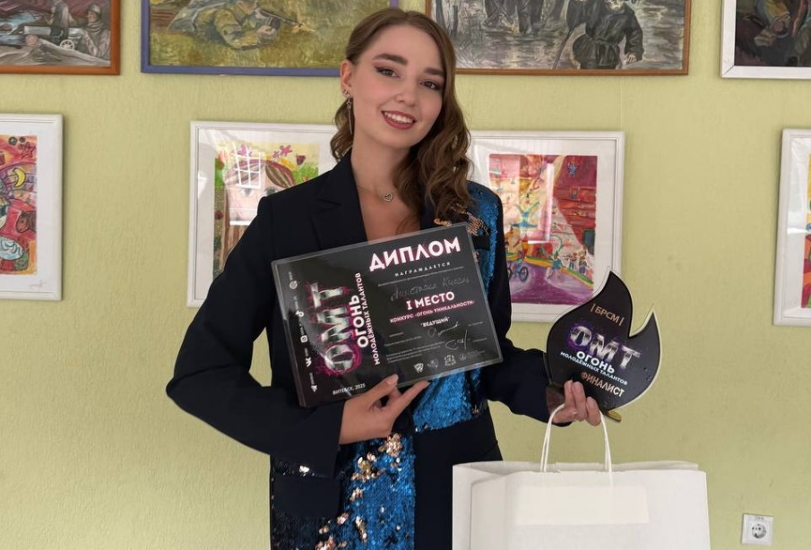
Национальный фестиваль-конкурс молодежного творчества «Огонь молодежных талантов»
В рамках Дней молодёжи на XXXIV Международном фестивале искусств «Славянский базар в Витебске» состоялся Национальный конкурс «Огонь молодежных талантов». Студентка 3 курса факультета истории, коммуникации и туризма Анастасия Кисель заняла I место в конкурсе «Огонь уникальности» в номинации «Ведущий».
В рамках конкурсного задания участникам необходимо было представить творческий номер, раскрывающий их техническое и сценическое мастерство. Одним из ключевых критериев оценки являлось умение установить контакт с аудиторией и вовлечь ее в интерактивное взаимодействие. Анастасия покорила членов жюри, продемонстрировав высокий уровень профессионализма и артистизма.
https://www.grsu.by/component/k2/item/56151-studentka-grgu-imeni-yanki-kupaly-zanyala-i-mesto-na-natsionalnom-festivale-konkurse-molodezhnogo-tvorchestva-ogon-molodezhnykh-talantov.html
Гродненский государственный университет имени Янки Купалы

Slide 23
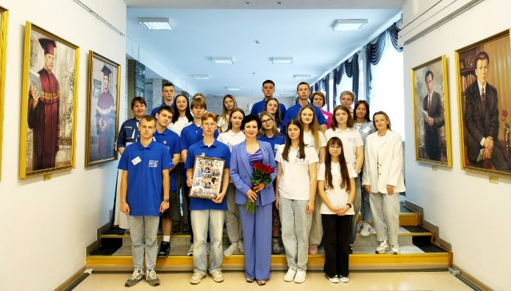
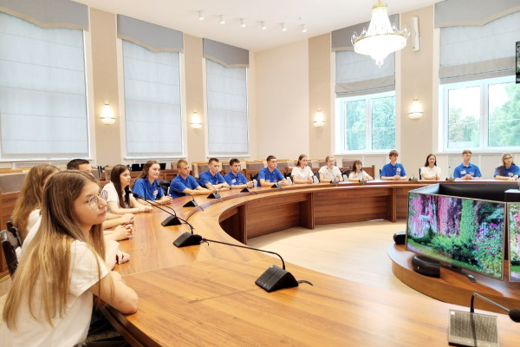
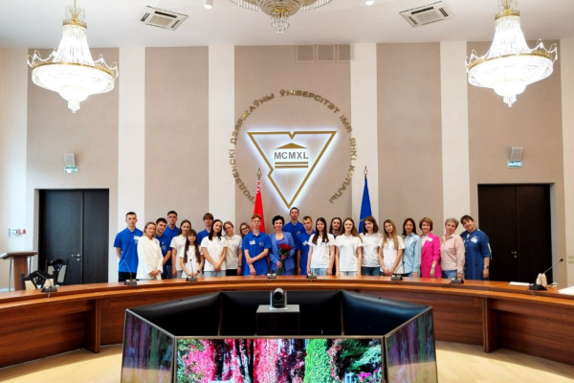
Многопрофильная летняя школа «Купаловский старт»
Учащимся профильных классов инженерной и педагогической направленностей средней школы №7 города Волковыск удалось почувствовать себя настоящими студентами-купаловцами. Ребята познакомились с историей университета, факультетами и кафедрами, пожили в студенческом общежитии, а также прониклись прекрасной атмосферой старинного города Гродно.
Многопрофильная летняя школа «Купаловский старт» для школьников – это замечательная возможность погрузиться в университетскую среду, определиться с выбором будущей профессии и получить профессиональные рекомендации для подготовки к поступлению в университет. Интерактивные занятия и мастер-классы, проведенные преподавателями и студентами университета для 20 учащихся из Волковыска, позволили будущим студентам проверить свои знания и просто весело провести время.
https://www.grsu.by/component/k2/item/56177-v-grodnenskom-gosudarstvennom-universitete-imeni-yanki-kupaly-zavershilas-mnogoprofilnaya-letnyaya-shkola-kupalovskij-start.html
Гродненский государственный университет имени Янки Купалы

Slide 24
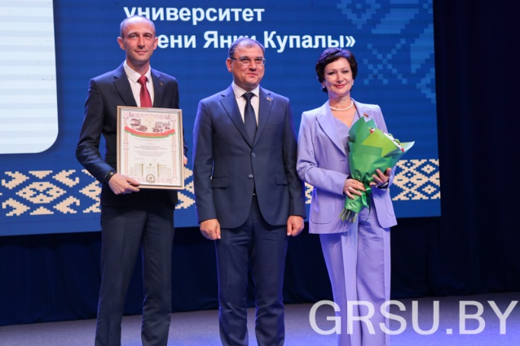
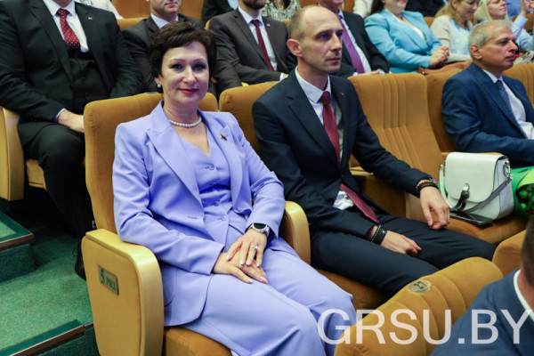
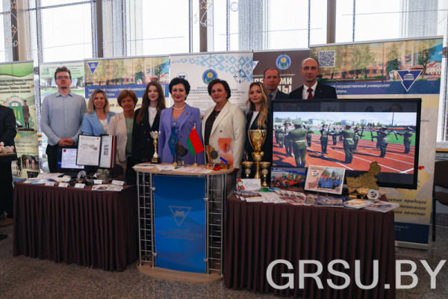
Премия Правительства Республики Беларусь за достижения в области качества
18 июля 2025 года в Минске во Дворце Республики состоялась торжественная церемония награждения победителей конкурса на соискание Премии Правительства Республики Беларусь за достижения в области качества 2024 года.
Заместитель Премьер-министра Республики Беларусь Виктор Каранкевич вручил диплом лауреата ректору университета Ирине Китурко и начальнику отдела менеджмента качества Сергею Щербинину.
Премия является авторитетным проектом конкурсного движения за качество в Республике Беларусь. Данный проект позволяет выделять среди белорусских организаций лидеров, которые выстраивают своё развитие на основе качества, и отмечает их заслуги на государственном уровне.
https://www.grsu.by/component/k2/item/56202-grgu-imeni-yanki-kupaly-v-pyatyj-raz-udostoen-zvaniya-laureata-konkursa-premiya-pravitelstva-respubliki-belarus-za-dostizheniya-v-oblasti-kachestva.html
Гродненский государственный университет имени Янки Купалы

Slide 25
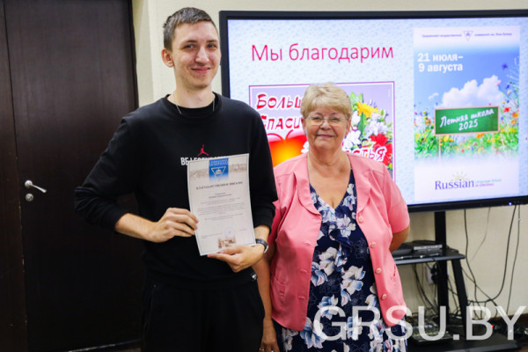
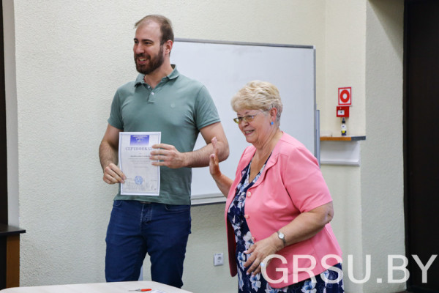
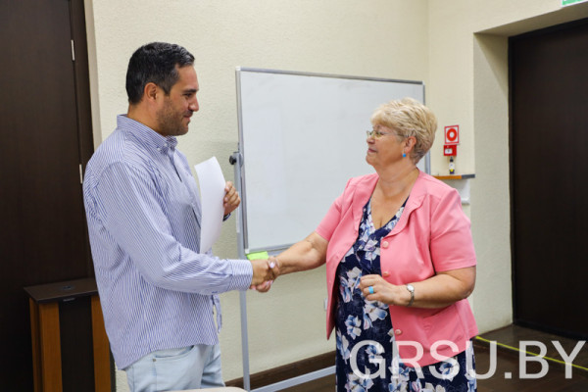
Летняя школа русского языка
На протяжении трех недель ребята из Испании и Китая не только активно изучали русский язык, но и участвовали в различных мероприятиях насыщенной культурно-образовательной программы.
В первую неделю работы школы ребята приступили к занятиям по русскому языку, освоили программу дополнительных курсов по выбору: «Лингвострановедение», «Деловой русский», «Караоке по-русски». Также иностранные граждане познакомились с культурным обликом города Гродно, посетив Лютеранскую кирху и Борисоглебскую церковь.
Во вторую неделю работы культурно-образовательного проекта слушатели приняли участие в мастер-классе и научились готовить блюда белоруской кухни. Также для ребят провели интернациональный вечер, где они смогли ближе познакомиться друг с другом. Иностранные студенты посетили музей кукольного театра, Старый и Новый замок, побывали в Фарном костеле.
Финальная неделя запомнилась мастер-классом по изготовлению белорусского сувенира, а также экскурсией на телерадиовещательный канал «Гродно Плюс», где участники смогли попробовать себя в роли теле- или радиоведущих. А в рамках программ выходного дня слушатели Летней школы посетили лесопарк «Пышки» и Августовский канал. Традиционно участники посетили предприятие «Мядовы шлях» с дегустацией настоящего белорусского меда.
https://www.grsu.by/component/k2/item/56384-letnyaya-shkola-russkogo-yazyka-zavershila-svoyu-rabotu-v-kupalovskom-universitete.html
Гродненский государственный университет имени Янки Купалы

Slide 26
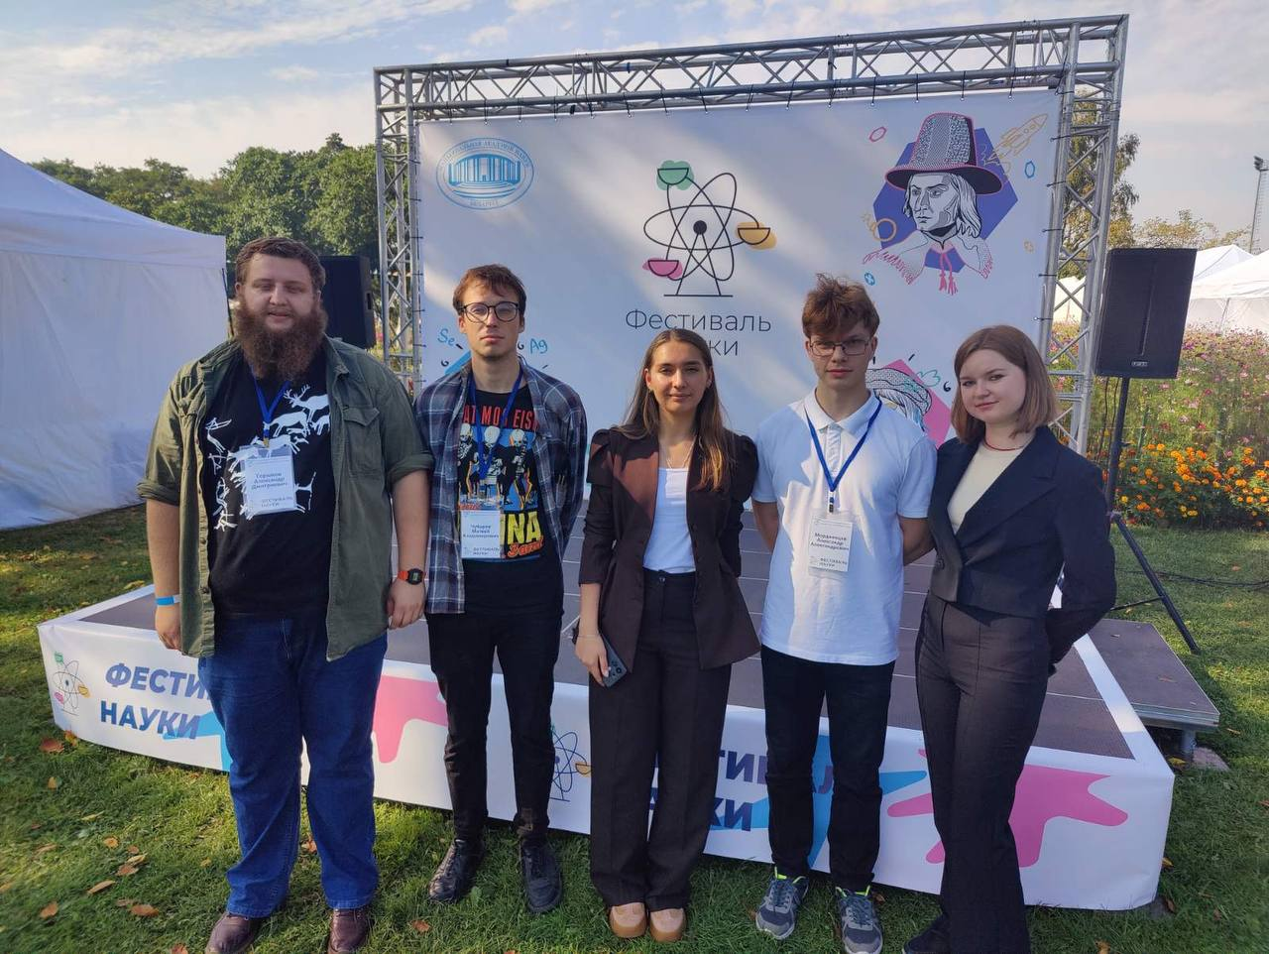
Фестиваль науки – 2025
Наукоемкие и инновационные разработки молодых ученых Купаловского университета представили на ежегодном Фестивале науки, который прошел 6 сентября на площадке Центрального ботанического сада. Организатором мероприятия выступила Национальная академия наук Беларуси.
Основная цель научного мероприятия – рассказать обществу о науке, а также показать, чем занимаются ученые, как научный поиск улучшает качество жизни и какие перспективы для развития в научных исследованиях есть у белорусских ученых.
Купаловский университет представіл инновационные разработки «Археологическая экспозиция ГрГУ имени Янки Купалы», «Интерактивная 3D модель дальномера командирских разведывательных машин (ДКРМ)», «Интерактивный живой учебник по тактической и специальной подготовке».
https://www.grsu.by/component/k2/item/56729-kupalovskij-universitet-prinyal-uchastie-v-festivale-nauki-2025.html
Гродненский государственный университет имени Янки Купалы

Slide 27


Международный молодежный форум «Антиконтрафакт-М»
Студенты Гродненского государственного университета имени Янки Купалы стали активными участниками VII Международного молодежного форума «Антиконтрафакт-М», прошедшего в Белорусском государственном университете физической культуры.
Форум собрал участников из пяти стран ЕАЭС, которые вместе с ведущими экспертами обсудили вопросы формирования культуры осознанного потребления у молодежи и выявления признаков нарушений на онлайн-платформах. Студенты Купаловского университета не только активно участвовали в дискуссиях, но и успешно применяли полученные знания на практике в рамках кейс-чемпионата, охватывающего четыре актуальных направления: БАДы, медицинские изделия (филлеры), цемент, средства защиты растений.
https://www.grsu.by/component/k2/item/57129-antikontrafakt-m-kupalovtsy-v-chisle-pobeditelej-mezhdunarodnogo-molodezhnogo-foruma.html
Гродненский государственный университет имени Янки Купалы

Slide 28


III Международная научно-методическая конференция «Обеспечение качества образования: состояние, проблемы и перспективы»
Одной из площадок III Международной научно-методической конференции «Обеспечение качества образования: состояние, проблемы и перспективы» стал Гродненский государственный университет имени Янки Купалы, собрав учителей средних школ и гимназий города Гродно.
В диалоге приняли участие первый заместитель начальника Главного управления образования Гродненского облисполкома Галина Курганская, начальник отдела общего среднего и дошкольного образования Главного управления образования Гродненского облисполкома Светлана Ковалевская, а также первый проректор ГрГУ имени Янки Купалы Александр Каревский.
https://www.grsu.by/component/k2/item/57596-grgu-imeni-yanki-kupaly-stal-ploshchadkoj-dlya-obsuzhdeniya-kachestva-obrazovaniya.html
Гродненский государственный университет имени Янки Купалы

Slide 29


Стипендия Федерации профсоюзов Беларуси
Студентка 3 курса юридического факультета ГрГУ имени Янки Купалы Арина Иванчик вошла в число 37 лучших учащихся страны, удостоенных специальной стипендии Федерации профсоюзов Беларуси.
Стипендия присуждается за особые достижения в учебе и активное участие в профсоюзной деятельности. Торжественная церемония награждения состоялась в знаковом месте для всей страны – Белорусском государственном музее истории Великой Отечественной войны в Минске.
Для Арины Иванчик получение стипендии стало не просто признанием ее заслуг, но и важным этапом в образовательном и профессиональном пути. Это яркое подтверждение ее целеустремленности, трудолюбия и активной гражданской позиции.
https://www.grsu.by/component/k2/item/57706-za-vysokie-dostizheniya-kupalovets-udostoena-stipendii-federatsii-profsoyuzov-belarusi.html
Гродненский государственный университет имени Янки Купалы

Slide 30


Командный чемпионат по программированию
Студенты-программисты Гродненского государственного университета имени Янки Купалы показали блестящие результаты на 4 командном чемпионате по программированию среди учреждений высшего образования Республики Беларусь, который проходил 15-16 ноября в Белорусском государственном университете. Три команды Купаловского университета завоевали бронзу, а две удостоились путевки в полуфинал.
Всего участниками командного чемпионата Республики Беларусь стали 55 команд из 15 университетов страны. Купаловский университет был представлен пятью командами – Grodno_SU #1, Grodno_SU #2, Grodno_SU #3, Grodno_SU #6 и Grodno_SU #7. По итогам соревнований дипломы третьей степени завоевали команды Grodno_SU #1, Grodno_SU #2, Grodno_SU #3. Две оставшиеся команды также были близки к призовым местам, однако уступили только по штрафному времени.
https://www.grsu.by/component/k2/item/57703-komandy-grgu-imeni-yanki-kupaly-zavoevali-diplomy-na-komandnom-chempionate-po-programmirovaniyu.html
В Санкт-Петербурге проходил финал Студенческого командного чемпионата мира по программированию ICPC в Северной Евразии, который собрал более 300 команд из Беларуси, России, Казахстана, Грузии, Армении, Азербайджана, Киргизии, Узбекистана и Таджикистана. В соревнованиях приняли участие три команды студентов факультета математики и информатики Купаловского университета.
Диплом III степени в чемпионате заняла команда Купаловского университета Grodno_SU#16, в состав которой вошли студенты 3 курса специальности «Кибербезопасность» Александр Малышко и Егор Цыбин и студент 3 курса специальности «Программная инженерия» Глеб Выскварко.
https://www.grsu.by/component/k2/item/58172-komanda-grgu-imeni-yanki-kupaly-zavoevala-diplom-iii-stepeni-v-komandnom-chempionate-po-programmirovaniyu-severnoj-evrazii.html
Гродненский государственный университет имени Янки Купалы

Slide 31


Гродненский областной образовательный кластер
Соглашение о взаимодействии в рамках Гродненского областного образовательного кластера на 2026 год подписали главное управление образования Гродненского областного комитета и Гродненский государственный университет имени Янки Купалы.
https://www.grsu.by/component/k2/item/57770-programma-vzaimodejstviya-2026-start-grodnenskogo-oblastnogo-obrazovatelnogo-klastera.html
Гродненский государственный университет имени Янки Купалы

Slide 32


Студент года - 2025
В Купаловском университете состоялся традиционный конкурс «Студент года – 2025», где студенты представили свои яркие, оригинальные и динамичные выступления.
Семь участников, представляющих самые разные факультеты, вышли на сцену, чтобы в очередной раз доказать, что студенчество – это гармоничное объединение ума, таланта и неиссякаемой энергии. Каждый номер отличался своей оригинальностью, а зрители особенно активно поддерживали всех конкурсантов.
Вечер завершился торжественной церемонией награждения. Абсолютным лидером и обладательницей титула «Студент года – 2025» стала студентка 3 курса факультета истории, коммуникации и туризма Карина Мистюк, покорив зрителей своей многогранностью и обаянием. Второе место заняла студентка 3 курса инженерного факультета Екатерина Сироцкая, продемонстрировав зрителям свои самые лучшие качества. Третье место завоевала студентка 2 курса факультета экономики и управления Александра Барабан, поразив зрителей своей целеустремленностью.
Гродненский государственный университет имени Янки Купалы

Slide 33


Премия имени А.И. Дубко
В областном Дворце творчества детей и молодежи состоялась торжественная церемония вручения премии имени Героя Беларуси А.И. Дубко одаренным учащимся и студентам Гродненской области.
Премия А.И. Дубко вручается ежегодно с 1998 года для поддержания талантливых, творческих детей и молодежи. В 2025 году к награждению представлены 34 человека, добившихся наибольших успехов в интеллектуальной, творческой, спортивной, художественной деятельности, лауреаты и победители республиканских и международных конкурсов, смотров, выставок, олимпиад, спартакиад, проявившие себя в научной и общественной работе, показавшие высокие результаты учебной деятельности.
https://www.grsu.by/component/k2/item/58113-3-studenta-grodnenskogo-gosudarstvennogo-universiteta-imeni-yanki-kupaly-udostoeny-oblastnoj-premii-imeni-a-i-dubko.html
Гродненский государственный университет имени Янки Купалы

Slide 34


День открытых дверей и инновационная «Ярмарка целевой подготовки»
Мероприятие стало по-настоящему масштабным событием. Купаловский университет посетили более двух тысяч человек из всех областей страны, что свидетельствует о высоком интересе к образовательным возможностям вуза. Кроме того, для удобства была организована онлайн трансляция, к которой присоединились полторы тысячи абитуриентов и их родителей.
https://www.grsu.by/component/k2/item/58159-v-grgu-imeni-yanki-kupaly-proshel-den-otkrytykh-dverej-i-innovatsionnaya-yarmarka-tselevoj-podgotovki.html
Гродненский государственный университет имени Янки Купалы

Slide 35


Ректорские гранты
В Купаловском университете подвели итоги ежегодного конкурса на получение грантов ректора для подготовки и защиты диссертационных исследований. В этом году в конкурсе приняли участие четыре работника Гродненского государственного университета имени Янки Купалы.
Конкурс на получение грантов ректора уже стал традицией Купаловского университета и играет важную роль в развитии стратегической задачи университета – подготовки научных работников высшей квалификации.
В этом году за право на финансирование диссертационного исследования соревновались четверо работников Купаловского университета: старший преподаватель кафедры иностранных языков Елена Дингилевская, старший преподаватель кафедры уголовного права, уголовного процесса и криминалистики Валерий Козел, преподаватель-стажер кафедры истории Беларуси, археологии и специальных исторических дисциплин Божена Садовская и старший преподаватель кафедры международного бизнеса и маркетинга Лариса Скворцова.
https://www.grsu.by/component/k2/item/58179-v-grgu-imeni-yanki-kupaly-prisudili-rektorskie-granty.html
Гродненский государственный университет имени Янки Купалы

Slide 36

Гродненский государственный университет имени
Янки Купалы

